Slide 1
Розвиток космонавтики в Україні
Корєшкова А. В. 11-М

Slide 2
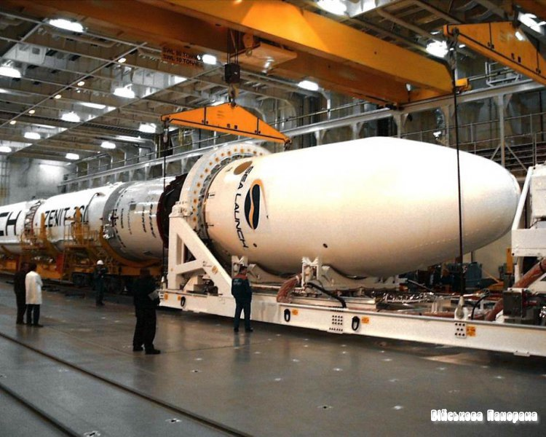
Основи світової космонавтики
Саме українські вчені розвинули ідеї міжпланетних перельотів, та пророблялась теорія ракетної техніки.
У Південному машинобудівному заводі та КБ Південному в Дніпропетровську виготовлено понад 400 штучних супутників землі.

Slide 3
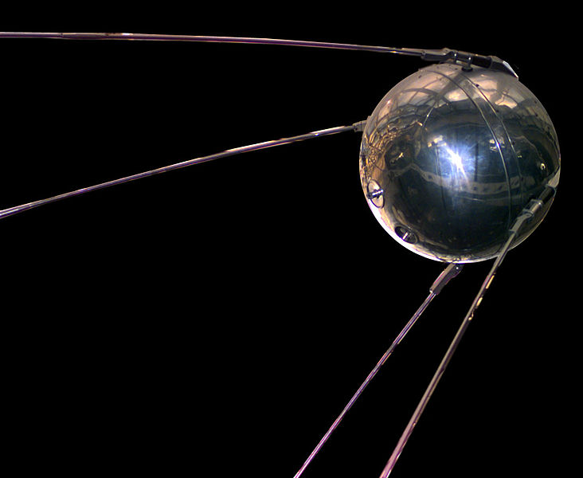
Радянський період
Підготовка запуску першого штучного супутника Землі, виведеного на орбіту 4 жовтня 1957 року.

Slide 4
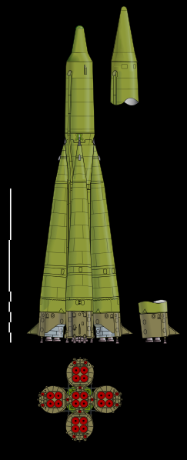
Основні досягнення радянського періоду
Перша в історії людства міжконтинентальна балістична ракета — Р-7 1957 року;
Перша тварина у космічному просторі (собака Лайка Супутник-2 1957 року);
Р-7

Slide 5
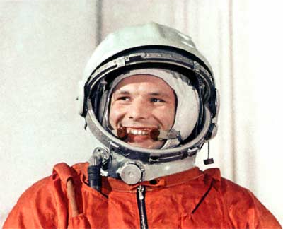
Основні досягнення радянського періоду
Перша людина в космосі та на навколоземній орбіті — космонавт Юрій Гагарін 1961 року;
Перша міжпланетна станція — Луна-1 1959 року;
Юрій Гагарін

Slide 6
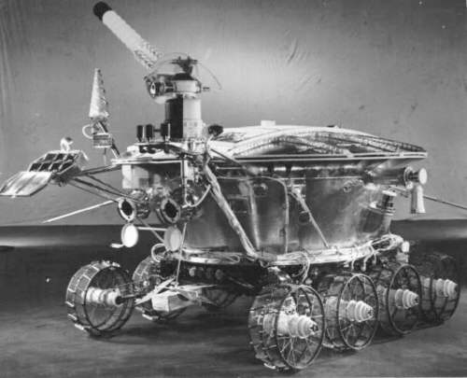
Основні досягнення радянського періоду
Перше зіткнення з поверхнею Місяця — Луна-2 1959 року;
Перший автоматичний планетохід — Луноход-1 1970 року;
Перша космічна станція — Салют-1 1971 року.
Луноход-1

Slide 7
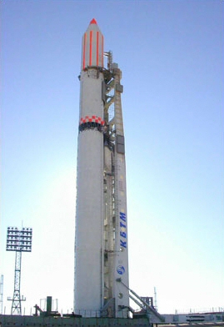
Перші роки незалежності
29 лютого 1992 року було створено Національне космічне агентство України.
У 1995 році почали реалізацію проекту «Морський старт».
Українсько-російська ракета-носій «Зеніт-2» виводить на орбіту супутники зв'язку, розвідки тощо.
«Зеніт-2»

Slide 8
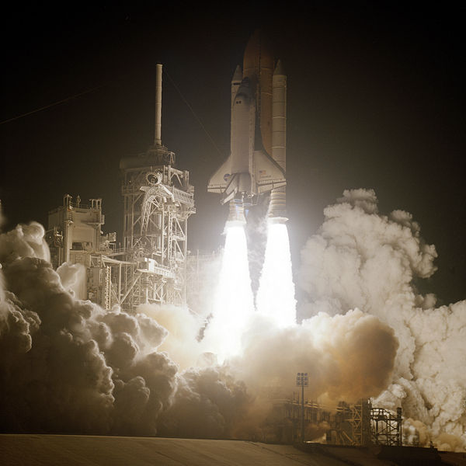
Сучасний етап (Пілотована космонавтика)
Перший космонавт України Леонід Каденюк здійснив свій політ 19 листопада 1997 року.
американський космічний корабель «Columbia».
STS-109

Slide 9
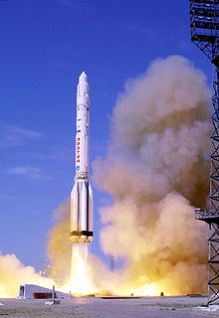
Сучасний етап (Пілотована космонавтика)
25 травня 2012 року Роскосмос почав випробування нового перспективного пілотованого космічного корабля на космодромі Байконур за допомогою ракет-носіїв «Зеніт» і «Протон».
Космодром Байконур

Slide 10
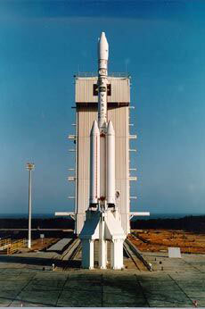
Сучасний етап (неПілотована космонавтика)
Україна підписала міждержавні угоди з Європейським космічним агентством, зі Сполученими Штатами Америки, з Російським космічним центром, з Китаєм, з Бразилією.
використання бразильського космодрому «Алкантара».
Космодром «Алкантара»

Slide 11
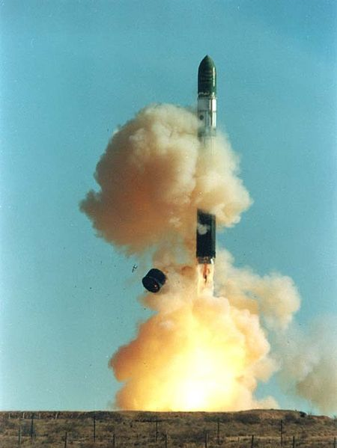
Нинішні проекти
Наземний старт.
Дніпро — у співробітництві з Росією.
Морський старт— з США і Росією.
Проект Циклон-4 з Бразилією.
Конверсійна ракета Дніпро

Slide 12
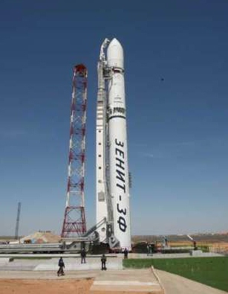
Міжнародна співпраця (україна – росія)
На найближчі роки саме на українських ракетах-носіях Зеніт-3SLBФ буде триматися російська наукова програма.
Подальша модернізація носія Зеніт-3SL.
Зеніт-3SLBФ

Slide 13
Міжнародна співпраця (україна – єка)
Участь в програмах Аврора, Галілео, GMES та FLPP.
Програма VEGA у співпраці з Фіат Авіа (Італія).
ДКАУ бере участь у цьому проекті, що стосується його організаційних аспектів і правової підтримки.
VEGA

Slide 14
Програма галілео
Щодо програми Галілео, то угода між ЄС і Україною визначає багато галузей співробітництва:
радіочастотний спектр;
науково-дослідницька і навчальна;
промислова діяльність;
розвиток торгівлі і ринку;
стандартизація,
сертифікація і регулятивні заходи;
безпека, відповідальність і відшкодування витрат.

Slide 15
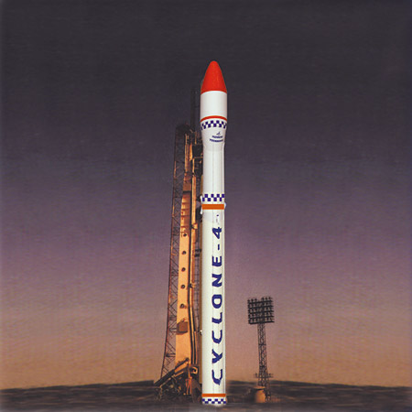
Міжнародна співпраця (україна – Бразилія)
Носій Циклон-4 з нового стартового майданчика на екваторі зможе вивести на орбіту значно більше корисне навантаження ніж з Байконура.
Бразилія бере на себе створення повноцінної наземної інфраструктури, а Україна займається стартовим майданчиком та власне ракетою.
Циклон-4

Slide 16
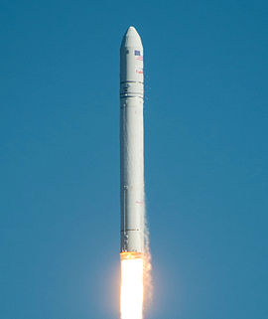
Міжнародна співпраця (україна – сша)
На американському космічному кораблі в 1997 році полетів перший космонавт незалежної України.
Українські підприємства співпрацюють з американською компанією Orbital Sciences Corporation в рамках створення носія Antares в рамках програми Commercial Orbital Transportation Services.
Antares

Slide 17
джерела
http://www.nkau.gov.ua/nsau/newsnsau.nsf/HronolU/26D95517FEB8FDBCC225790500236923?OpenDocument&Lang=U
http://www.nkau.gov.ua/nsau/newsnsau.nsf/HronolU/ADA65EDC6B78ACACC225793E004D2DCF?OpenDocument&Lang=U
http://www.novosti-kosmonavtiki.ru/content/z25.05.12.shtml
http://www.day.kiev.ua/290619?idsource=25631&mainlang=ukr
http://www.crist-kru.eu/content-download/presentation/CRIST-Feb09.pdf
http://www.bagnet.org/news/tech/161320
http://www.bazarmedia.info/index.php/2010-03-10-18-41-45/1955-----r
http://www.nkau.gov.ua/nsau/newsnsau.nsf/Articles/B309284B154EEAA1C225796400300DCA?openDocument
http://www.nkau.gov.ua/nsau/newsnsau.nsf/NewsallU/73B5F63142C07B2BC225701500420975?OpenDocument&Lang=U
http://www.novosti-kosmonavtiki.ru/content/z24.01.12.shtml
http://mil.in.ua/novyny/ukrayini-brakuye-groshey-na-kosmos
http://www.nkau.gov.ua/nsau/newsnsau.nsf/NewsallU/ADBA7B8D7A6CE02BC22577B4002D080B?OpenDocument&Lang=U

